Slide 1
МБОУ «Средняя школа с. Тиинск»
ПРОЕКТ
по технологии
«Розовое дерево»
Выполнила: Лукашова Алла,
ученица 8 класса
Руководитель: Кузнецова О.А.,
учитель технологии

Slide 2
«Человек по натуре своей - художник. Он всюду, так или иначе, стремится вносить в свою жизнь красоту». М. Горький.

Slide 3
Цель: Изготовить изделие в технике «топиарий».
Задачи:
Провести анализ интернет - источников по теме проекта.
Разработать технологию изготовления.
Подобрать материалы и инструменты.
Выполнить изделие.
Оценить выполненную работу.

Slide 4
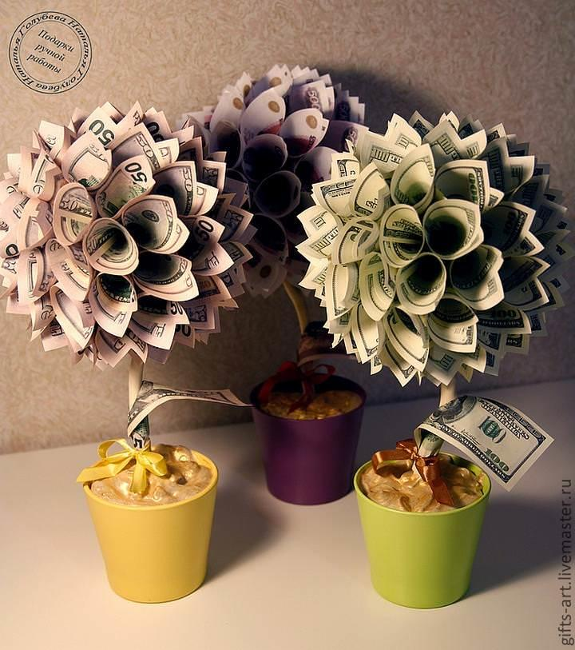
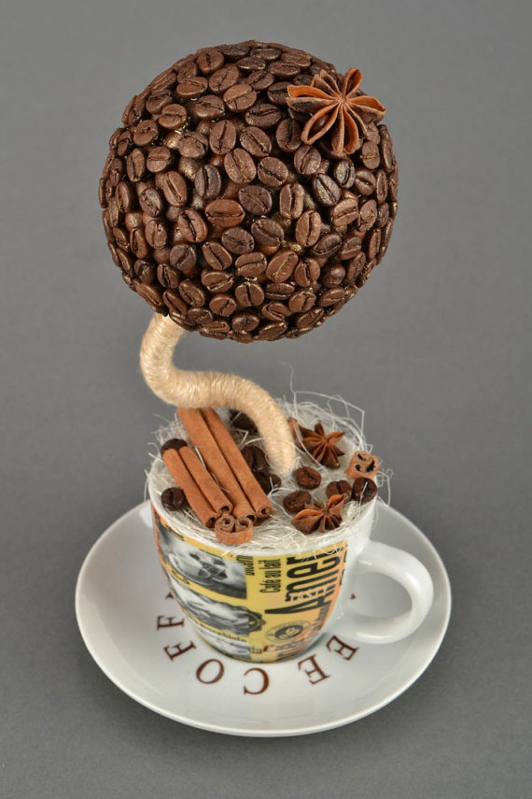
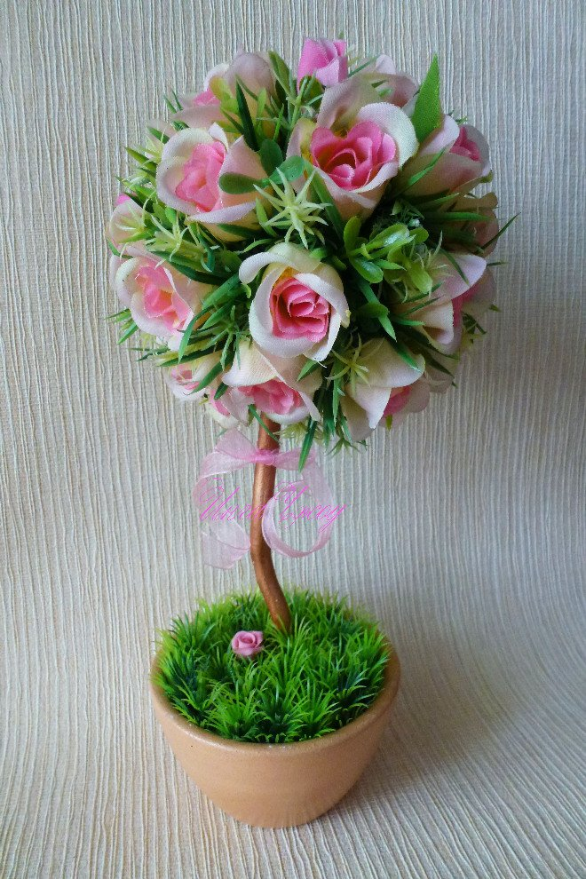

Slide 5
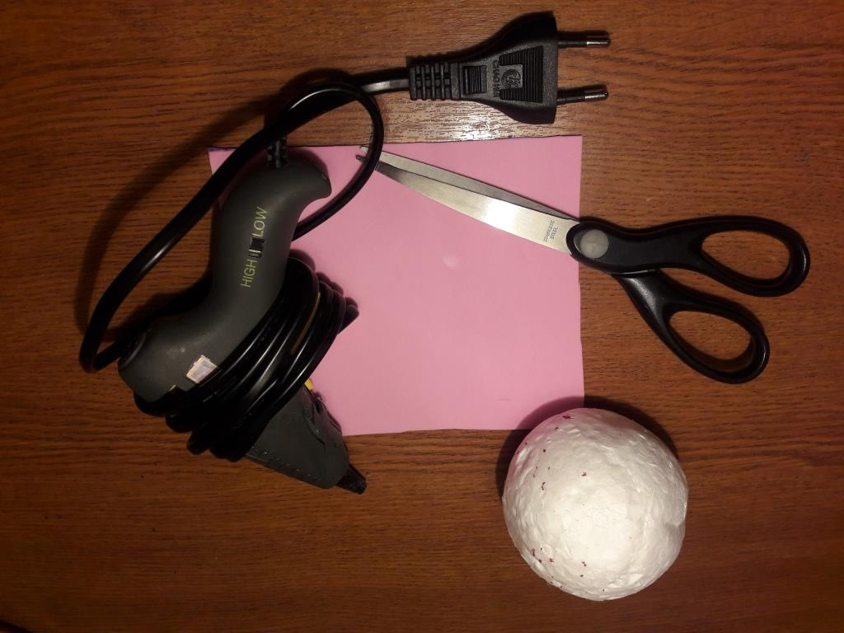
Материалы и инструменты

Slide 6
Технология изготовления изделия
№ | Последовательность действий | Материалы, инструменты
1. | Заготовка листьев для цветов | Фоамиран, ножницы, лекало
2. | Формирование цветов | Фоамиран, органза, тычинки, клеевой пистолет
3. | Прикрепление цветов бутонов из органзы к шару | Фоамиран, клеевой пистолет
4. | Декорирование ствола дерева | Фоамиран, клеевой пистолет
5. | Прикрепление кроны дерева к стволу | Ствол, крона (декорированный шар)
6. | Заливка гипсом горшочка | Горшочек, гипс, ствол
7. | Декорирование горшочка | Горшочек, ткань
8. | Отделка топиария | Камешки

Slide 7
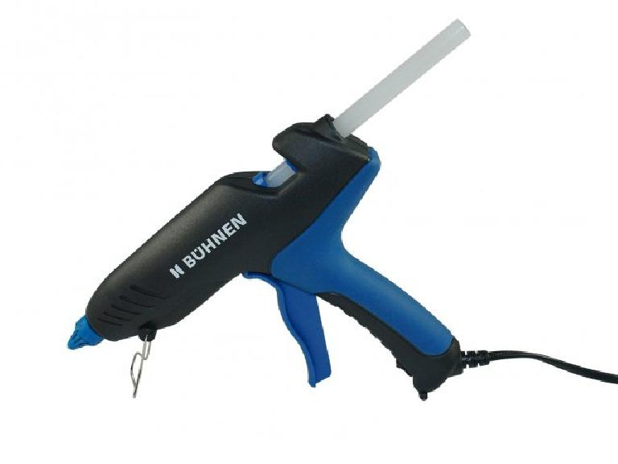
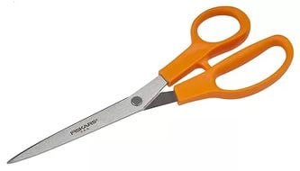
Охрана труда во время работы
При работе с инструментами необходимо
выполнять правила безопасной работы!

Slide 8
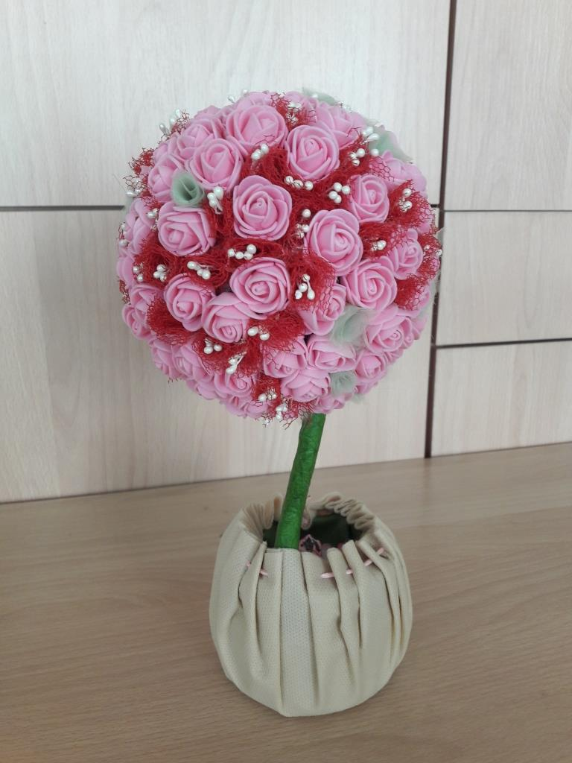
Себестоимость изделия
63, 59 руб

Slide 9
Спасибо
за внимание!

